Slide 1

Cybersäkerhetslagen
NIS2-direktivet
Notes:
Cybersäkerhetslagen den svenska implementationen av NIS2.
Presentationen ger er information om vad cybersäkerhetslagen och NIS2-direktivet är, vad lagen innebär för de organisationer som omfattas samt hur kommer man igång med det systematiska och riskbaserade cybersäkerhetsarbetet.
Presentationen är skapad i april 2026.

Slide 2
Agenda
Cybersäkerhet och samhällets motståndskraft
Vilka omfattas av cybersäkerhetslagen och vad innebär det för de som omfattas?
Tillsyn och sanktioner
Hur kommer man igång och vilket stöd finns?
Notes:
Det finns mycket att säga om NIS2-direktivet och den nya cybersäkerhetslagen, den här presentationen ger övergripande och grundläggande information om den. Vi kommer idag att gå igenom:
Motståndskraft i samhällsviktig verksamhet – vad är syftet med regleringen och vad vill den uppnå?
Vad är nytt i och med NIS2, till skillnad från den tidigare NIS-regleringen.
Vilka omfattas av NIS2 och vad innebär det för den som omfattas?
Tillsyn och sanktioner
Vad händer härnäst?
Och slutligen titta på Hur kan man förbereda sig och vilket stöd finns.

Slide 3
Cybersäkerhet och samhällets motståndskraft
Notes:
Lag och förordning är beslutade och har trätt i kraft. Den svenska regleringen är dock inte helt klar ännu, då vi inväntar föreskrifter. Innehållet i presentationen utgår från direktivet, cybersäkerhetslagen och förordningen. Under 2026 kommer samtliga föreskrifter med kompletterande vägledningar att ges ut, vilket kommer att förtydliga vissa krav.

Slide 4
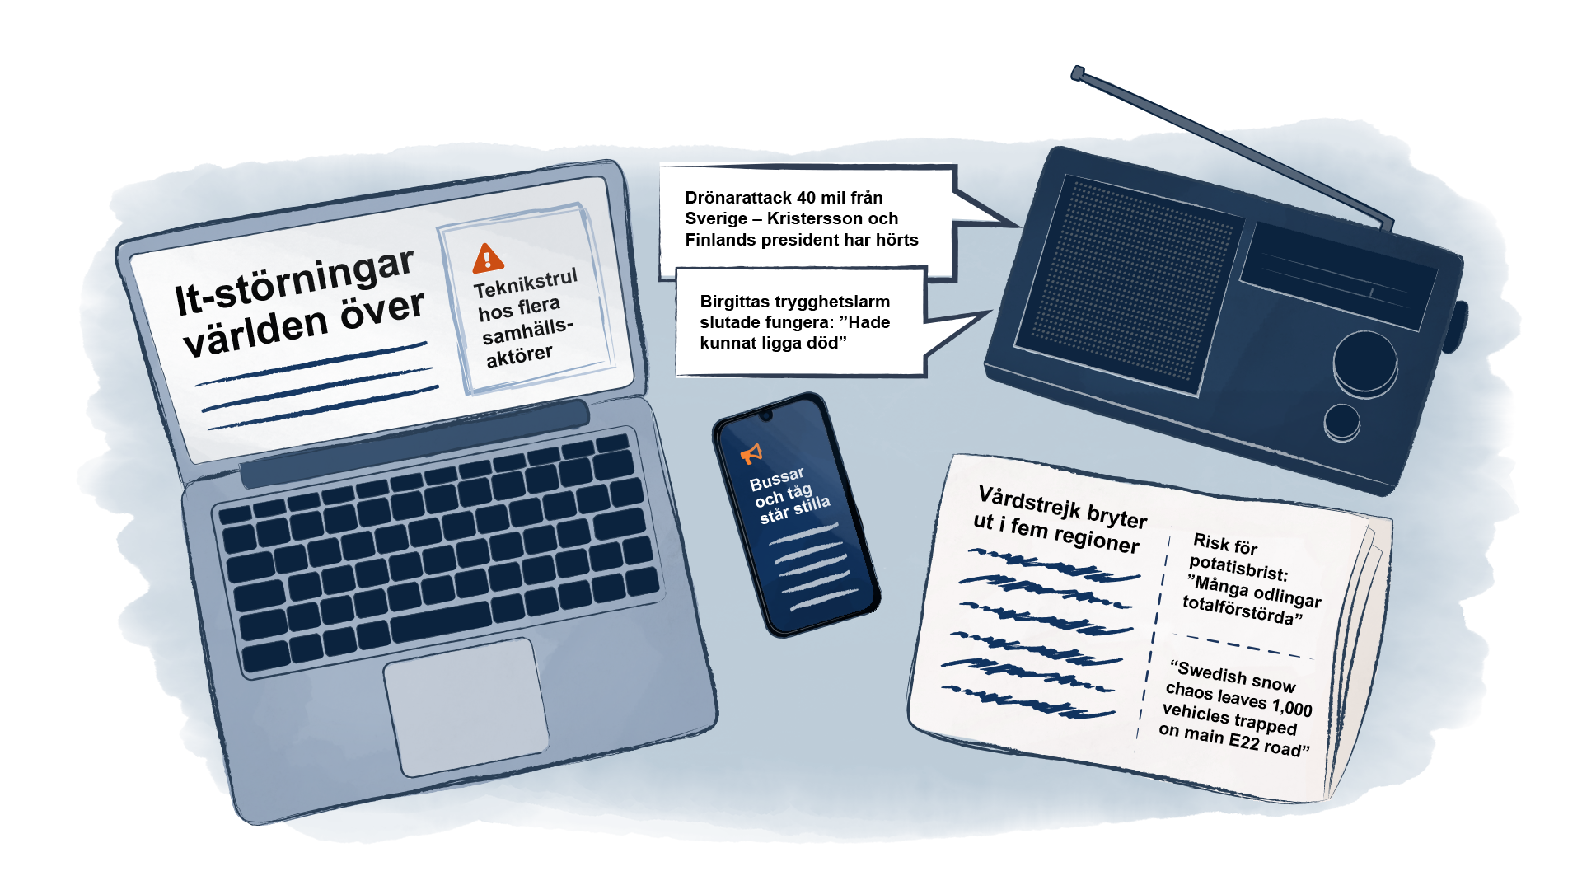
Det sker allt fler cyberattacker
Notes:
Vi lever i ett digitaliserat samhälle. Samhällsviktig verksamhet som vård, betalsystem, elnät m.m. vilar i dag på digital grund och är alltså beroende av IT och information.
Utvecklingen har i och med digitaliseringen rusat framåt och har i mångt och mycket varit bra. Den har hjälpt oss effektivisera produktion och tjänster och bidrar till underhållning och trygghet. Men digitaliseringen har också gjort oss sårbara för nya typer av hot och incidenter i systemen, som i sin tur kan ge samhällskonsekvenser.
Det sker allt fler cyberattacker som syftar till att både stjäla information och destabilisera verksamheter vilket kan få både säkerhetsmässiga och ekonomiska konsekvenser. De senaste åren har vi fått flera exempel på när alltifrån regioner och kommuner till it-leverantörer drabbats av allvarliga incidenter som fått stor påverkan på samhället.
Risken för incidenter ökar i en orolig omvärld. Det här gör i dagsläget informations- och cybersäkerhet till en central fråga för både den enskilda verksamheten som för samhällets motståndskraft i stort.

Slide 5

Två nya direktiv
– en helhet
NIS2 – Europaparlamentets och rådets direktiv (EU) 2022/2555
av den 14 december 2022 om åtgärder för en hög gemensam cybersäkerhetsnivå i hela unionen
CER – Europaparlamentets och rådets direktiv (EU) 2022/2557
av den 14 december 2022 om motståndskraft i samhällsviktig verksamhet
Notes:
EU beslutade i slutet av 2022 om två nya direktiv för ökad motståndskraft i samhällsviktig verksamhet och en hög gemensam cybersäkerhetsnivå i hela unionen. NIS2 kommer i ett paket tillsammans med en annan reglering, CER-direktivet, som ska skydda samhällsviktig infrastruktur. Tanken är att de ska komplettera varandra, och vara ytterligare två pusselbitar i vår gemensamma säkerhet.
NIS2 – The directive on Security of network and information systems - säkerhet i nätverk och informationssystem
CER - Critical Entities Resilience Directive– CER-direktivet ska säkerställa att störningar eller avbrott bland samhällsviktiga verksamheter kan förebyggas, motverkas, och hanteras. Man kan säga att CER omfattar samhällsviktig verksamhet som måste upprätthållas utöver nätverk och informationssystem (NIS) (ex. inom vattenverk, kraftstationer osv.)
Det finns även branschspecifika regleringar (exempelvis DORA för finansbranschen) och reglering som ska skydda individer (GDPR).
NIS2-direktivet började gälla i EU oktober 2024. För att verksamheter ska kunna leva upp till direktivet regleras detta genom cybersäkerhetslagen sedan januari 2026. Detaljerna för kraven kommer presenteras i föreskrifter under 2026.
Den tidigare NIS-reglering (NIS1) det vill säga ”Lagen om informationssäkerhet för digitala och samhällsviktiga tjänster” upphävdes när cybersäkerhetslagen trädde i kraft 15 januari 2026.
Både direktiv och lagen är ganska övergripande och talar om vad som ska uppnås, därför krävs det föreskrifter som anger vad som måste göras för att nå dit.
NIS2 höjer EU:s gemensamma ambitionsnivå för it-säkerhet genom ett bredare tillämpningsområde, tydligare regler och starkare tillsynsverktyg.
NIS2 ställer både utökade krav och fler omfattas.
CER-direktivet däremot har ingen nuvarande reglering utan är helt ny i Sverige. Tanken är att CER och NIS2 ska gå hand i hand för ett mer komplett skydd av samhället.

Slide 6
Stärkt motståndskraft
Gemensamt för direktiven
Ytterligare i CER-direktivet
Särskilt i NIS2-direktivet
Notes:
NIS2- och CER direktivet ska tillsammans öka motståndskraften i samhället. De har mycket gemensamt men också en del som skiljer dem åt.

Slide 7
Stärkt motståndskraft
Gemensamt för direktiven
Identifiering av offentliga och privata aktörer som omfattas
Krav på riskanalys
Krav på åtgärder
Incidentrapportering
Tillsyn
Stärkt nationellt arbete
Stärkt EU-samarbete
Ytterligare i CER-direktivet
Särskilt i NIS2-direktivet
Notes:
Det finns flera saker som är gemensamma för de båda direktiven:
Identifiering av offentliga och privata aktörer som omfattas
Krav på riskanalys
Krav på verksamhetsutövarna att införa åtgärder som syftar till att stärka motståndskraften, bland annat tekniska (som brandväggar), fysiska (som lås och larm) och organisatoriska (som utbildning)
Incidentrapportering
Tillsyn
Stärkt nationellt arbete
Stärkt EU-samarbete
I praktiken betyder det att varje medlemsland måste se till att deras verksamheter:
Aktivt förebygger och kan motstå störningar
Arbetar systematiskt med säkerhetsåtgärder, utbildning, kontinuitetshantering
Rapporterar incidenter

Slide 8
Stärkt motståndskraft
Gemensamt för direktiven
Identifiering av offentliga och
privata aktörer som omfattas
Krav på riskanalys
Krav på åtgärder
Incidentrapportering
Tillsyn
Stärkt nationellt arbete
Stärkt EU-samarbete
Ytterligare i CER-direktivet
Särskilt i NIS2-direktivet
Nationell riskanalys
Cyberkrishanteringsmyndighet
EU-CyCLONe
Europeisk sårbarhetsdatabas
Säkerhet i leveranskedjan
Ledningens ansvar
Notes:
Förutom de gemensamma delarna finns också några ytterligare delar i respektive direktiv:
I CER-direktivet ställs krav på att medlemsländerna måste genomföra en nationell riskanalys - Myndigheten för civilt försvar tar fram den.
Varje land ska ha en nationell cyberkrishanteringsmyndighet och ta fram en cyberkrishanteringsplan.
EU-CyCLONe – European cyber crisis liaison organisation network, är ett samarbetsnätverk för medlemsstaternas nationella myndigheter som ansvarar för hantering av cyberkriser.
Medlemsländerna måste även bidra till en Europeisk sårbarhetsdatabas.
I NIS2 läggs även särskilt fokus på verksamhetsledningarnas ansvar och säkerhet i leveranskedjan, vilket vi kommer prata mer om senare.

Slide 9

Huvuddragen i NIS2
Många omfattas
  flera sektorer
  hela organisationen
Skarpare krav
Ledningens ansvar
Ensad kravställning
Ensad incidentrapportering
Kraftigare sanktioner
Stärkt internationellt samarbete
Notes:
NIS2-direktivet har sin grund i det ökade behovet av en högre säkerhet och skydd för våra viktigaste verksamheter. Vi måste växla upp. NIS2-direktivet omfattar därför fler sektorer, ha tydligare krav och skärpta sanktioner för den som inte följer dem.
Huvuddragen i direktivet är:
Många organisationer i flera olika sektorer omfattas.
Omfattas verksamheten av regleringen så omfattas hela organisationen. Anledningen är att verksamhetsdelarna ofta är nära sammankopplade med gemensamma it-system, infrastruktur och styrning och måste ha ett gemensamt skydd för att det inte ska vara möjligt att komma åt en verksamhet genom en annan.
Det innebär också att verksamheten måste säkerställa säkerheten i leveranskedjan, det vill säga att även underleverantörer lever upp till kraven i NIS2.
Direktivet har skarpare krav på säkerhetsåtgärder och utökade krav på bland annat utbildning. Direktivet förtydligar även ledningens ansvar.
Det är en ensad kravställning och incidentrapportering vilket innebär en harmonisering av kraven mellan de olika medlemsländerna, bland annat för att underlätta för organisationer som verkar i flera länder och för att få jämförbara data.
På en övergripande nivå så innebär NIS2-direktivet också att det internationella samarbetet stärks, med skrivningar om ömsesidigt bistånd vid tillsyn, och om hantering av stora incidenter och cyberkriser som berör flera medlemsstater.

Slide 10
NIS2 i svensk rätt
Cybersäkerhetslagen
Vilka som omfattas och vad de har för skyldigheter.
Cybersäkerhetsförordningen
Vilka myndigheter som ska vara tillsynsmyndigheter och deras mandat.
Föreskrifter
Föreskrifter används för att förtydliga kraven, att fastställa kriterier eller göra andra preciseringar som behövs för tillämpningen.
Notes:
NIS2-direktivet regleras i svensk rätt genom Cybersäkerhetslagen sedan januari 2026.
Cybersäkerhetsförordningen antogs av regeringen i samband med att lagen trädde i kraft.
Det tillkommer även föreskrifter i regleringen.

Slide 11
NIS2 i svensk rätt
Cybersäkerhetslagen
Vilka som omfattas och vad de har för skyldigheter.
Föreskrifter
Anmälan och identifiering av väsentliga och viktiga verksamhetsutövare (MCFFS 2026:1)
Säkerhetsåtgärder och utbildning
Incidentrapportering och informationsskyldighet
Säkerhetsrevisioner och säkerhetsskanningar
Cybersäkerhetsförordningen
Vilka myndigheter som ska vara tillsynsmyndigheter och deras mandat.
Notes:
Föreskrifter utfärdas av Myndigheten för civilt försvar och Post- och telestyrelsen löpande under 2026.
Myndigheten för civilt försvar utfärdar föreskrifter om:
Anmälan och identifiering av väsentliga och viktiga verksamhetsutövare (MCFFS 2026:1) – gällande sedan 2 februari 2026.
Säkerhetsåtgärder och utbildning
Incidentrapportering och informationsskyldighet
Säkerhetsrevisioner och säkerhetsskanningar
Föreskrifterna kommer att kompletteras med vägledningar.
Post- och telestyrelsens föreskrifter riktar sig enbart till deras sektorer.

Slide 12
Vilka omfattas av cybersäkerhetslagen och vad innebär det för de som omfattas?

Slide 13

Vilka omfattas?
18 sektorer
Minst 50 sysselsatta
eller 10 miljoner EUR
CER ➔ NIS2
Notes:
Vilka omfattas av cybersäkerhetslagen?
18 sektorer. Sektorerna är inte samma som i beredskapssystemet.
Det finns ett storlekskriterium: En offentlig eller privat verksamhetsutövare som är medelstor enligt EU:s mått, vilket innebär 50 anställda eller fler, eller som har 10 miljoner euro i årsomsättning eller i balansomslutning.
Detta är huvudregeln men det finns undantag. Vissa verksamhetsutövare omfattas oavsett storlek eller omsättning, exempelvis toppdomäner, betrodda tjänster och telekom. I den nationella regleringen specificeras ytterligare verksamhetsutövare som inte uppfyller storlekskravet men som anses omfattas av regleringen.
Samhällsviktig verksamhet som omfattas av CER-direktivet omfattas per automatik av cybersäkerhetslagen.
Organisationer behöver själv analysera och bedöma ifall de omfattas av cybersäkerhetslagen. Mer information om omfattning finns på mcf.se/nis2.

Slide 14
Sektorer som omfattas:
Energi
Transporter
Bankverksamhet
Finansmarknads-infrastruktur
Hälso- och sjukvårdssektorn
Dricksvatten
Avloppsvatten
Digital infrastruktur
Förvaltning av IKT-tjänster
Offentlig förvaltning
Rymden
Post- och budtjänster
Avfallshantering
Tillverkning, produktion och distribution av kemikalier
Produktion, bearbetning och distribution av livsmedel
Tillverkning
Digitala leverantörer
Forskning
Notes:
Viktigt att notera är att sektorerna inte är exakt samma som sektorerna som beskrivs i beredskapssystemet.

Slide 15

Väsentliga och viktiga verksamhetsutövare
Cybersäkerhetslagen delar upp verksamhetsutövare i två olika kategorier
  Väsentliga verksamhetsutövare
  Viktiga verksamhetsutövare
Skillnader i tillsyn och sanktionsbelopp
Huvudsakligen storleken som styr vilken kategori
Notes:
Cybersäkerhetslagen delar upp verksamhetsutövarna som omfattas i två olika kategorier:
Väsentliga
Viktiga
Kraven är desamma, men tillsyn och sanktioner skiljer lite mellan de två kategorierna.
Olika möjligheter till tillsyn
Olika sanktionsbelopp

Slide 16

Organisationen ska
Identifiera och anmäla sig
Vidta säkerhetsåtgärder
och utbildning
Rapportera in incidenter
som medför eller kan medföra betydande störningar
Beredda på tillsyn
Notes:
Det här innebär cybersäkerhetslagen för verksamhetsutövarna.
För att efterleva lagen behöver organisationer:
Identifiera ifall de omfattas av lagen och anmäla sig i enlighet med Myndigheten för civilt försvars föreskrift och vägledning.
Bedöma risker och införa säkerhetsåtgärder. Syftet är att minska risken för att incidenter ska inträffa men ingen kan skydda sig helt. Det handlar också om att begränsa konsekvenserna om något ändå händer. Det finns också krav på att utbilda, särskilt ledningen behöver ha nödvändig förståelse för att kunna ta ansvar för säkerheten.
Rapportera in betydande incidenter som inträffar till Myndigheten för civilt försvar. Syftet är att kunna varna andra som riskerar att drabbas, att kunna samordna insatser och att få en samlad bild av incidenter som inträffar, inte minst för att kunna analysera och återföra erfarenheter.
Förbereda sig och vara beredda på tillsyn enligt gällande lagar och regler.

Slide 17

Identifiering och anmälan
Verksamhetsutövare måste själva identifiera och analysera ifall
de omfattas
Alla verksamhetsutövare som omfattas ska anmäla sig
oavsett sektor
Verksamheter som tillhör flera sektorer ska ange samtliga
i anmälan
Anmälan görs till Myndigheten
för civilt försvar
Notes:
Enligt cybersäkerhetslagen ska varje verksamhetsutövare anmäla sin verksamhet oavsett sektor. Anmälan görs till Myndigheten för civilt försvar.
Verksamheter måste därför:
Själva identifiera och analysera ifall verksamheten omfattas av lagen.
Anmäla verksamheten för samtliga sektorer som verksamheten tillhör.
Identifiering och anmälan ska göras utifrån föreskrift med kompletterande vägledning.
Mer information finns på: https://www.mcf.se/sv/amnesomraden/informationssakerhet-och-cybersakerhet/krav-och-regler-inom-informationssakerhet-och-cybersakerhet/nis-direktivet/cybersakerhetslagen-nis2/att-anmala-en-verksamhet/

Slide 18

Krav på säkerhetsåtgärder enligt cybersäkerhetslagen
Vidta åtgärder för att hantera risker som hotar säkerheten i nätverks- och informationssystem, till exempel:
Riskanalys
Kontinuitetshantering
Säkerhet i leveranskedjan
Ledningens ansvar
Notes:
Cybersäkerhetslagen ger tydliga och skarpa krav på arbetet med säkerhetsåtgärder. Det anges särskilt att det ska finnas rutiner för hantering av incidenter, för personalsäkerhet och ett antal områden till.
För att kunna införa de säkerhetsåtgärder som behövs måste man ju först veta vilka risker som finns för verksamheten eller organisationen, det pratade vi ju nyss om.
Det ställs även krav på kontinuitetshantering, det vill säga att NIS2-verksamheter har en plan för hur verksamheten ska kunna fortsätta fungera under en incident och även hur det är tänkt att arbetet med att återgå till normalläge ska ske. Till exempel hur vi får upp våra it-system igen och i vilken ordning.
Säkerhet i leveranskedjan är ett område som betonas mer än tidigare, det vill säga att verksamhetsutövarens ansvar omfattar även dess leverantörer, exempelvis:
Krav på informations- och cybersäkerhetsarbete i leverantörsavtal
Uppföljning av att avtalskraven uppfylls och efterlevs
Det ställs även krav på ledningen där deras ansvar och utbildning pekas ut särskilt.
Det finns flera olika stöd i arbetet som Myndigheten för civilt försvar ger och i slutet av presentationen återfinns mer information om dessa.

Slide 19

Ledningens roll
Vilka är ledningen?
Ansvarar för säkerhetsåtgärder
Ska genomgå utbildning
Kan ställas till svars för överträdelser
Notes:
Ett område som betonas särskilt i cybersäkerhetslagen är ledningens ansvar.
Vem är ledningen enligt cybersäkerhetslagen?
för aktiebolag: styrelse och vd,
för statliga myndigheter: generaldirektören och de anställda som utövar ledningsfunktioner,
för regioner och kommuner: regions- eller kommunstyrelse.
Ledningen är alltså de som ansvarar för de säkerhetsåtgärder organisationen behöver införa.
Nästa krav som ställs på ledningen är att de ska utbilda sig. Det är ju ett måste att den som ska ta ansvar för en fråga faktiskt förstår det den ansvarar för och därför krävs grundläggande förståelse för riskbaserat och systematiskt arbetssätt, men utbildningskravet kommer specificeras i föreskrifter.
Eftersom det är ledningen som har ansvaret för organisationens säkerhetsåtgärder är det också ledningen som står till svars om de inte införts eller är bristfälliga.

Slide 20
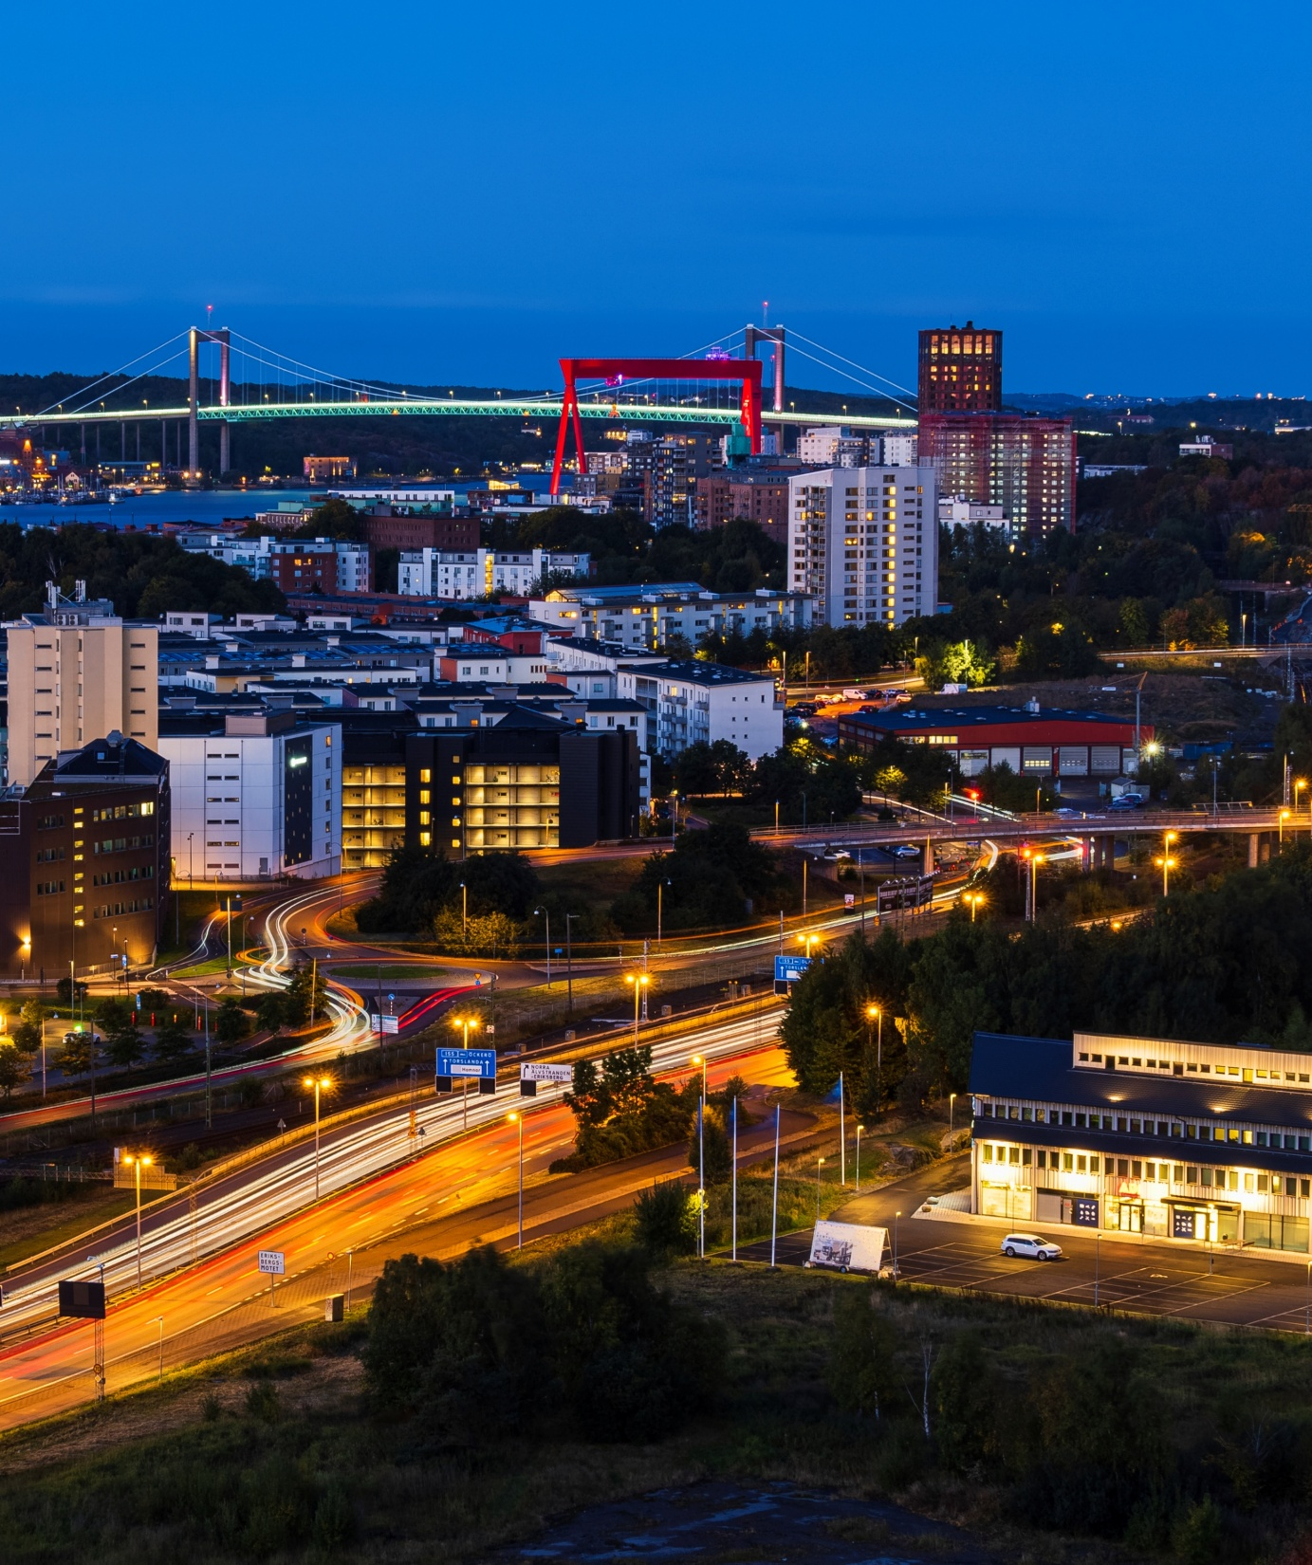
Fler som berörs – säkerhet i leveranskedjan
Verksamhetsutövarens ansvar omfattar även leverantörer, exempelvis
  Krav på informations- och cybersäkerhetsarbete i leverantörsavtal
  Uppföljning av att avtalskraven uppfylls
  Överenskomna rutiner för samarbete vid incidenter och tillsyn
Syftet är att säkerställa att leveranskedjan klarar de nödvändiga säkerhetskraven
Notes:
Säkerhet i leveranskedjan är ett område som betonas särskilt i cybersäkerhetslagen. Om man är en verksamhetsutövare enligt lagen, så måste man ju uppfylla kraven vi gått igenom.
Man måste också se till att de underleverantörer man har i sin tur uppfyller kraven.
Organisationer måste därför:
Kravställa cybersäkerhet i leverantörsavtal
Följa upp så att avtalen uppfylls och efterlevs till exempel genom revision
Komma överens om rutiner vid incidenter och tillsyn
Det kommer behövas riskbedömningar och säkerhetsåtgärder även för leverantörskedjan. Man behöver därför komma överens, inte bara för det löpande arbetet utan också för särskilda situationer med tydliga ansvar och arbetssätt.
Verksamhetsutövaren ansvarar för kravställningen mot direkta leverantörer, men bör också väga in risker i andra leverantörsled. Det innebär dock inte att underleverantören omfattas av cybersäkerhetslagen och ska anmäla sig.

Slide 21
Krav på incidentrapportering
NIS2-direktivet
Typ
Incidenter som har
eller kan ha en
betydande inverkan
i tillhandahållandet
av tjänster.
Tröskelvärden
Incidenten har orsakat eller kan orsaka allvarliga driftsstörningar eller ekonomiska förluster.
Incidenten har påverkat eller kan påverka andra
fysiska eller juridiska personer genom att
vålla betydande skada.
När
En tidig varning inom
24 timmar, en incident-anmälan med uppdaterad information inom 72 timmar och en slutrapport inom
1 månad.
Notes:
Slutligen ska man alltså rapportera in incidenter, likt andra regleringar till exempel GDPR.
Betydande incidenter ska rapporteras till Myndigheten för civilt försvar.
Ju snabbare man varnar desto bättre, hellre fort och det blir lite fel (då går det att backa eller ändra) än för sent.
Om det samtidigt är fråga om en personuppgiftsincident så ska man dessutom underrätta Integritetsskyddsmyndigheten (IMY).
Incidentrapporteringen kommer senare att vara ensad med CER, när den regleringen också är implementerad.

Slide 22
Tillsyn och sanktioner

Slide 23
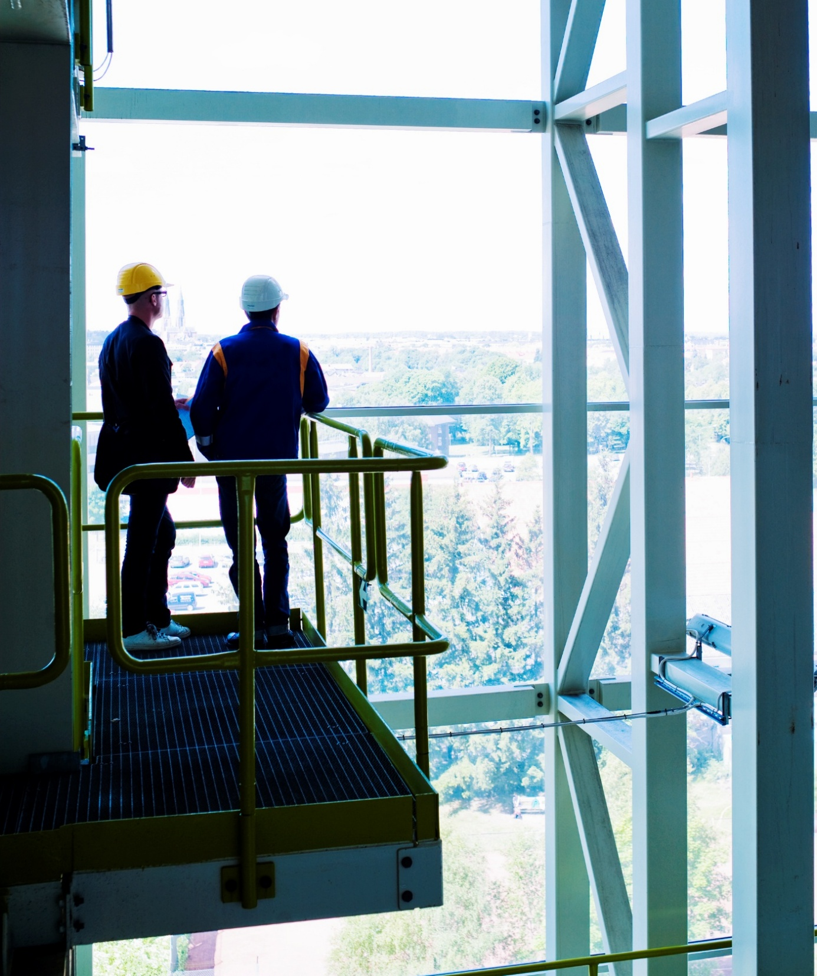
Tillsyn – vad är det?
Övervakning av genomförandet av cybersäkerhetslagen, som sker genom kontroll att reglerna följs.
Notes:
Tillsyn innebär kontrollerande åtgärder som direkt syftar till att enskilda följer reglerna.
Tillsynen handlar förstås om att kontrollera att reglerna följs, så att de uppnår sitt syfte och att verksamheterna är så robusta som möjligt. Det kan till exempel handla om granskning av dokumentation, inspektioner, intervjuer, för att undersöka om rätt organisationer anmält sig, om de genomfört riskanalyser och vidtagit säkerhetsåtgärder och om de rapporterat incidenter i enlighet med reglerna i lag och föreskrifter. Tillsynen ska också vara ett stöd för verksamheten, så att den kan veta att den är på rätt väg - tillsynsmyndigheterna har mycket branschspecifik information som ni kan ta del av.
Tillsyn kan ske på olika sätt och det finns olika kategorier eller nivåer av tillsyn. Vi ska inte gå in i detalj på det här.

Slide 24
Tillsynsmyndigheter
Transportstyrelsen
Energimyndigheten
Livsmedelsverket
Post- och telestyrelsen
Finansinspektionen
Inspektionen för vård
och omsorg
Länsstyrelsen i Norrbotten
Länsstyrelsen i Västra Götaland
Länsstyrelsen Skåne
Länsstyrelsen Stockholm
Länsstyrelsen i Örebro
Länsstyrelsen i Östergötland
Läkemedelsverket
Notes:
För varje sektor finns en tillsynsmyndighet, som ansvarar för tillsyn och vägledning. Det är till exempel Transportstyrelsen, Livsmedelsverket och Post- och telestyrelsen, men det är också ett antal länsstyrelser och Läkemedelsverket. Tillsynsmyndigheterna styr själva hur tillsynen ska utföras, men de samordnar sig också i ett gemensamt samarbetsforum.
Alla verksamhetsutövare enligt cybersäkerhetslagen kommer ha minst en tillsynsmyndighet, men det kan också vara flera i de fall där organisationen bedriver verksamhet inom flera sektorer.

Slide 25
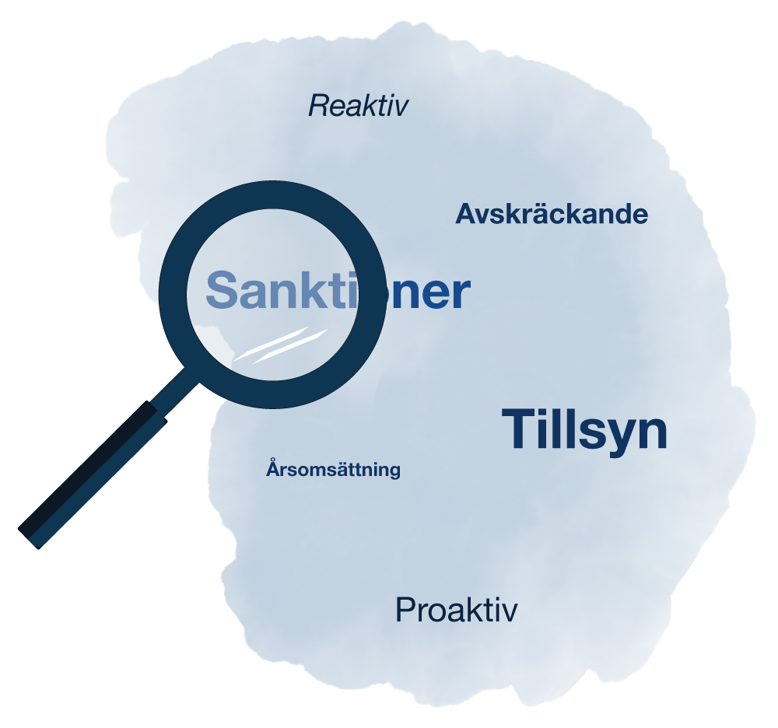
Sanktionsavgifter
Väsentliga verksamhetsutövare
Det högsta av 5 000 SEK
– 10 000 000 EUR eller 2 %
av den totala globala årsomsättningen
i administrativa sanktionsavgifter
Viktiga verksamhetsutövare
Det högsta av 5 000 SEK
– 7 000 000 EUR eller 1,4 %
av den totala globala årsomsättningen
i administrativa sanktionsavgifter
  Offentliga verksamhetsutövare
5 000 SEK – 10 000 000 SEK
Notes:
Cybersäkerhetslagen kommer också med stärkta sanktioner. Om man inte fullgör sina skyldigheter enligt lagen så har tillsynsmyndigheten rätt att besluta om sanktioner.
Anledningen till att sanktionerna stärks är just för att skapa incitament att följa regleringen.
Dels finns det sanktionsavgifter. Den lägsta nivån för alla är 5000 kr och högsta nivån är olika för olika grupper av verksamhetsutövare:
För privata verksamhetsutövare som räknas som väsentliga kan det uppgå 2% av årsomsättningen eller 10 miljoner EUR – vilket som är högst. För de som räknas som viktiga kan sanktionsavgiften bli upp till 1,4% av omsättningen eller 7 miljoner EUR – vilket som är högst.
Det här bestäms i direktivet.
För offentliga verksamhetsutövare får medlemsstaten själv bestämma, och i Sverige är det upp till 10 miljoner SEK.

Slide 26
Stärkta sanktioner
Några exempel på
stärkta sanktioner
Anmärkning
Information till användare om betydande cyberhot
Offentliggörande av överträdelser
Förbud för personer att utöva ledningsfunktioner *
* Tillämpas för enskilda verksamhetsutövare i styrelsen eller verkställande direktör samt deras ersättare. Ej offentliga verksamhetsutövare.
Notes:
Sanktioner ska vara effektiva, proportionella och avskräckande med beaktande av omständigheterna i varje enskilt fall.
Utöver sanktionsavgifter finns det också andra typer av sanktioner.
Några exempel på nya sanktioner som införs:
Anmärkning
Bli ålagd att Informera användare om betydande cyberhot
Bli ålagd att offentliggöra överträdelser
I särskilda fall kan det alltså också bli aktuellt med förbud för personer att utöva ledningsfunktioner (återigen, gäller inte offentliga verksamhetsutövare)

Slide 27
Hur kommer man igång och vilket stöd finns?

Slide 28
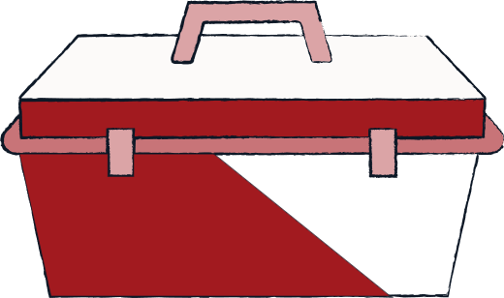

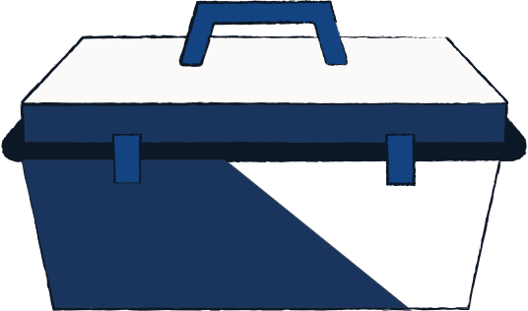
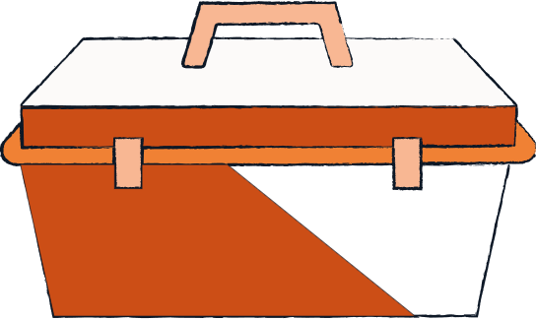

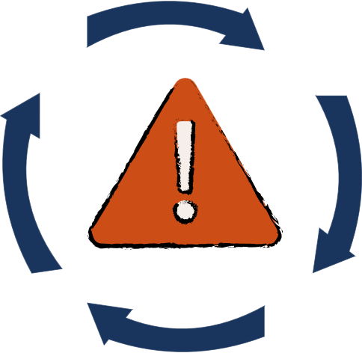

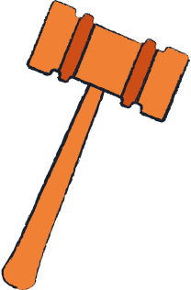
Det finns stöd att få!
Kom igång!
Det finns stöd att få!
– både hos Myndigheten
för civilt försvar och
hos respektive
tillsynsmyndighet
Kontinuitets-
hantering
Riskhantering
Informations-
och cybersäkerhet
Identifiering av samhällsviktig verksamhet
Hantera oönskade
händelser
Motståndskraft i
samhällsviktig verksamhet
Lagar och andra regleringar
Notes:
Tillsammans med CER-direktivet syftar man till att höja samhällets motståndskraft. Det finns en gemensam verktygslåda där man kan dra nytta av organisationens riskarbete i det systematiska cybersäkerhetsarbetet. Lagarna är ett stöd i arbetet med säkerhet.
Cybersäkerhetslagen syftar till att höja nivån på informations- och cybersäkerhet.
Det handlar ju om att verksamhetsutövare behöver arbeta systematiskt och förebyggande - med att identifiera och hantera risker, införa säkerhetsåtgärder och löpande utvärdera och anpassa arbetet.
Myndigheten för civilt försvar har ett brett stöd som man kan använda sig av - allt ifrån webbinarier och digitala webbkurser till vägledningar, metodstöd och verktyg.
Stödet återfinns på:
http://mcf.se/cybersakerhetslagen
https://www.mcf.se/samhallsviktigverksamhet/
https://www.mcf.se/kontinuitetshantering/

Slide 29
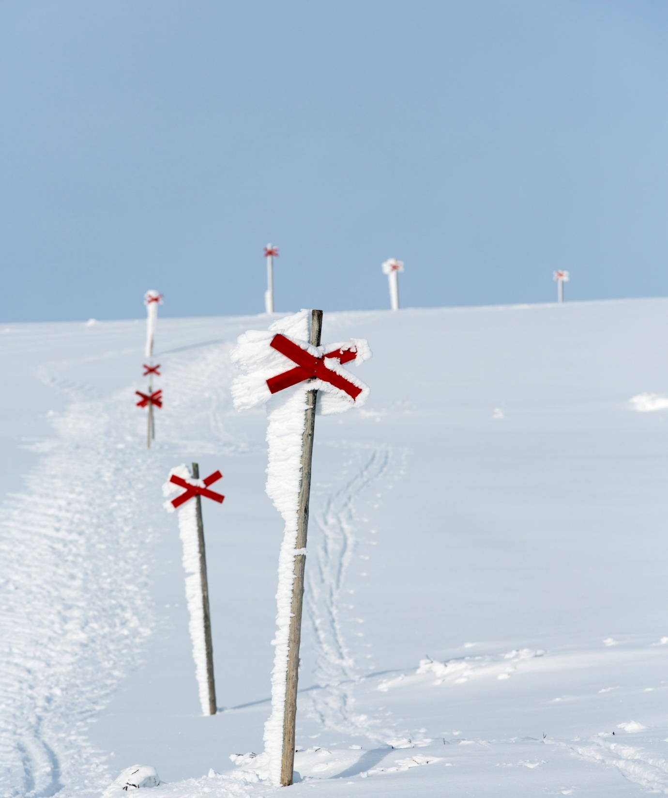
Stöd i arbetet – exempel
Cybersäkerhetsrådgivningen
Metodstöd för informationssäkerhet
Mognadsdialogen
Cybersäkerhetskollen
Kurs för beslutsfattare
– Ledningsperspektiv på informations- och cybersäkerhet
Föreskrifter och vägledningar
Nätverk och samarbetsforum
Notes:
Cybersäkerhetsrådgivningen – här kan ni få en-till-en stöd av våra eminenta rådgivare om cybersäkerhetslagen och hur ni kommer vidare med informations- och cybersäkerhetsarbetet i just er organisation.
Metodstöd för informationssäkerhet – uppslagsverket inom informationssäkerhet. Här finns både vägledningar och olika mallar som kan hjälpa er med bland annat riskanalyser och säkerhetsåtgärder.
Mognadsdialogen – ett diskussionsverktyg som organisationen och dess ledning kan använda för att bli överens om var de står och vad som behöver göras. Inte minst för den något mindre organisationen och organisationer som är nya på området, men alla kan ha nytta av den.
Cybersäkerhetskollen – som innehåller infosäkkollen, it-säkkollen, ot-säkkollen och leveranskedjekollen. Alla typer av verksamhetsutövare kan använda sig av det här verktyget för att se hur organisationen ligger till i arbetet, och få förbättringsförslag baserat på resultatet.
Kurs för beslutsfattare - Ledningsperspektiv på informations- och cybersäkerhet – En bra kurs för beslutsfattare att gå för att få en bättre förståelse för informations- och cybersäkerhetsarbete och deras roll i det arbetet. Den minskar också insteget till att uppfylla de nya kraven.
Föreskrifter och vägledningar – även om alla föreskrifterna för cybersäkerhetslagen inte är klara så går det att ta del av förslagen via vår webb.
Nätverk och samarbetsforum – ensam är inte stark och ibland behöver man prata med andra i samma situation. Det finns nätverk för kommuner, för regioner, för statliga myndigheter men även branschspecifika nätverk i andra sektorer som andra ordnar.

Slide 30
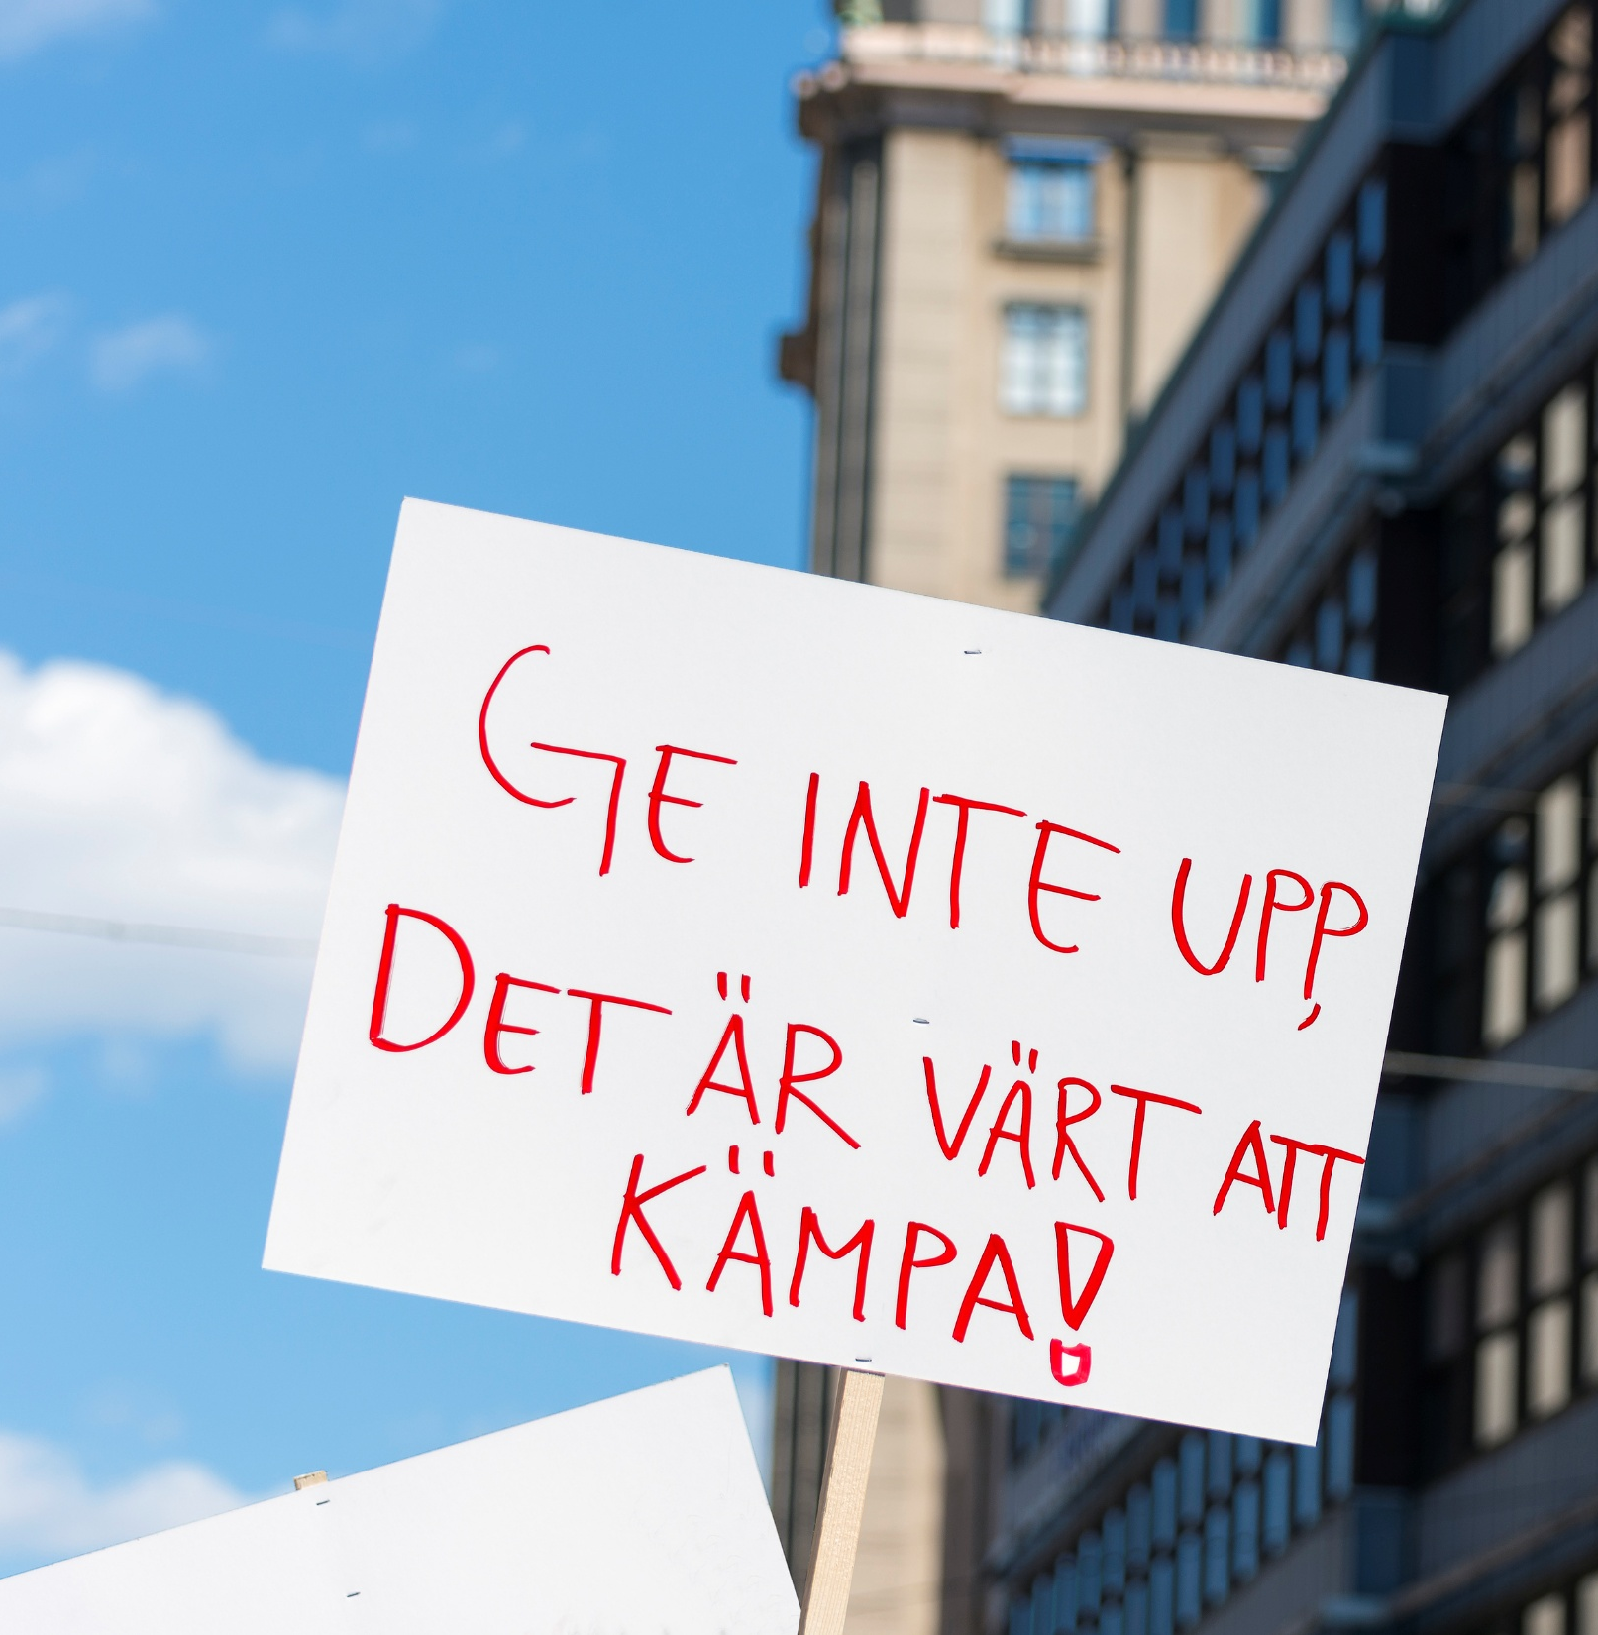
Läs mer på
www.mcf.se/cybersakerhetslagen
Notes:
Myndigheten för civilt försvar publicerar löpande information om NIS2 på mcf.se/cybersakerhetslagen eller mcf.se/nis2.

Slide 31
Relevanta länkar
Cybersäkerhetsrådgivning
Metodstöd för informationssäkerhet
Mognadsdialogen
Cybersäkerhetskollen
Kurs för beslutsfattare – Ledningsperspektiv på informations- och cybersäkerhet
Lag, förordning, föreskrifter och vägledningar

Slide 32
Myndigheten för civilt försvar

Slide 33


Information
Funded by the European Union. Views and opinions expressed are however those of the author(s) only and do not necessarily reflect those of the European Union or ECCC. Neither the European Union nor ECCC can be held responsible for them.

